Slide 1

服务端开发-面向切面编程（AOP）
胡旷伋
仅用于南京大学软件学院 1

Slide 2
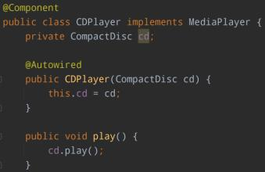
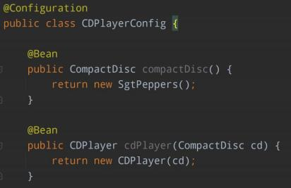
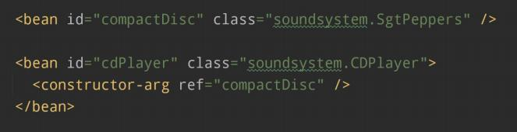
回顾-告诉容器创建Bean，以及如何组装它们
1、自动化配置
2、 JavaConfig
3、XML配置
仅用于南京大学软件学院 2

Slide 3
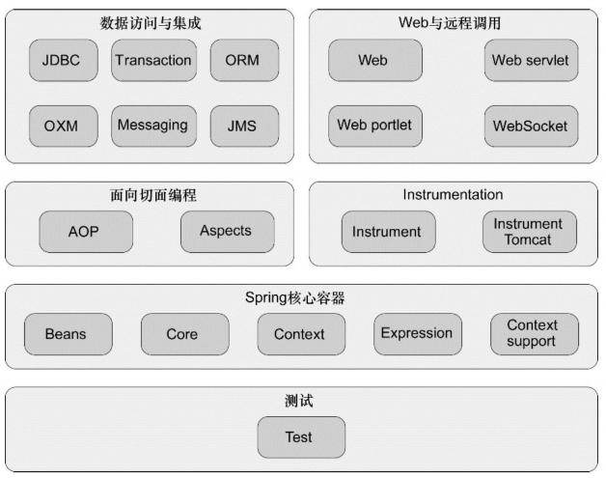
Spring的模块组成
仅用于南京大学软件学院 3

Slide 4
软件编程方法的发展
. 面向过程编程（POP， Procedure Oriented Programming)
. 面向对象编程（OOP ，Object Oriented Programming）
. 面向切面编程（AOP ，Aspect Oriented Programming）
. 函数式编程（FP， Functional Programming）
. 反应式编程（RP， Reactive Programming）
仅用于南京大学软件学院 4

Slide 5
AOP ：Aspect Oriented Programming
横切关注点
（cross-cutting concern）
业务代码
logging
Security
仅用于南京大学软件学院 5

Slide 6
切入后
logging
Security
仅用于南京大学软件学院 6

Slide 7
横切关注点（cross-cutting concern）
. 日志
. 安全
. 事务
. 缓存
仅用于南京大学软件学院 7

Slide 8
可选
. 继承（inheritance）
. 委托（delegation）
仅用于南京大学软件学院 8

Slide 9
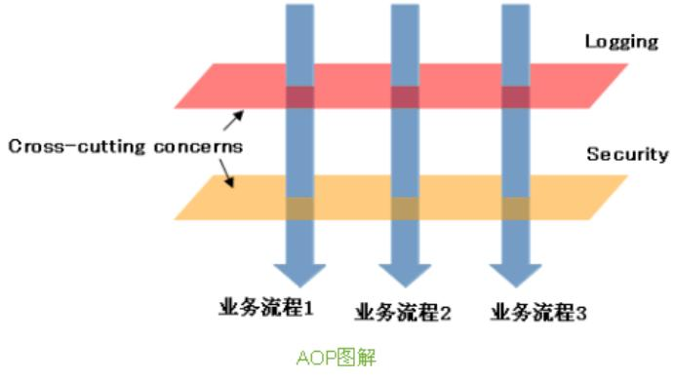
AOP图解
仅用于南京大学软件学院 9

Slide 10
AOP术语
. 通知（Advice）：切面做什么以及何时做
. 切点（Pointcut）：何处
. 切面（Aspect）：Advice和Pointcut的结合
. 连接点（Join point）：方法、字段修改、构造方法
. 引入（introduction）：引入新的行为和状态
. 织入（Weaving）：切面应用到目标对象的过程
仅用于南京大学软件学院 10

Slide 11
通知（Advice）类型
. @Before
. @After
. @AfterReturning
. @AfterThrowing
. @Around
仅用于南京大学软件学院 11

Slide 12

织入时机
. 编译期，需要特殊的编译器
. 类加载期，需要类加载器的处理
. 运行期： Spring所采纳的方式，使用代理对象、只支持方法级别的连接点
切面
共用一个实例
调用者
代理对象
目标对象
仅用于南京大学软件学院 12

Slide 13
JDK提供的代理对象
. Proxy.newProxyInstance
仅用于南京大学软件学院 13

Slide 14
Spring AOP
. @AspectJ注解驱动的切面
. @EnableAspectJAutoProxy //开启AspectJ的自动代理机制
仅用于南京大学软件学院 14

Slide 15
定义切面（@Aspect）
. 加注解的普通POJO
. 定义可重用的切点
. Around通知
. 定义参数（CD），测试
仅用于南京大学软件学院 15

Slide 16
AspectJ 切点指示器（pointcut designator）
. 例子
@Pointcut(
"execution(* soundsystem.CompactDisc.playTrack( int )) " + "&& args(trackNumber) //获取参数
&& within(soundsystem.*) //限定包路径
&& bean(sgtPeppers) ") //限定bean名称，或者： && !bean(sgtPeppers)
. 另一个例子
@Around("@annotation(innerAuth)") //限定注解
public Object innerAround(ProceedingJoinPoint point, InnerAuth innerAuth) { ... }
@InnerAuth
public R<Boolean> register(@RequestBody SysUser sysUser) { ... }
仅用于南京大学软件学院 16

Slide 17

引入接口(introduction)
. @DeclareParents
. main 和 测试
DefaultEncoreable实例化对象
调用者 |  | 代理对象
实例： 1对1
Concert对象
仅用于南京大学软件学院 17

Slide 18
在XML中声明切面
. 前置和后置通知
. <aop:pointcut>
. 声明环绕通知
. 传参数，测试
. 引入新功能
仅用于南京大学软件学院 18

Slide 19
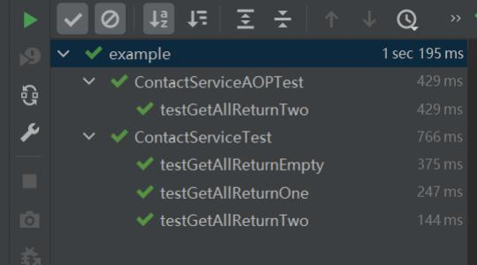
作业
. 目标：在前一次课的作业基础上使用AOP织入的方 式给ContactService.getAll增加缓存处理，使的每 次对getAll方法的调用都返回固定的两条记录（参看 提供的测试代码ContactServiceAOPTest）
. 要求：前一次课作业的测试代码
（ContactServiceTest）、本次课提供的测试代码 （ContactServiceAOPTest）都能同时测试通过 （如右图）
仅用于南京大学软件学院 19

Slide 20
已提供的文件
. Contact.java，领域类，表示一个人的联系信息，上次已提供
. ContactService.java ，业务类接口，上次已提供
. ContactRepository.java ，数据访问层接口，上次已提供
. ContactServiceTest.java，测试代码，上次已提供
. ContactServiceAOPTest.java ，本次新增的测试代码
仅用于南京大学软件学院 20

Slide 21
提交
. 所有源代码，压缩成一个文件。不包含编译后的 class文件（删除target目录）
. 测试成功的截图
仅用于南京大学软件学院 21

Slide 22

谢谢观看！
仅用于南京大学软件学院 22

